Slide 1
Socijalno starenje

Slide 2
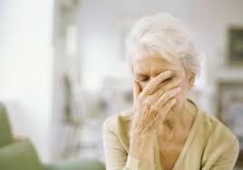
Društveni vidovi starenja
Biološko - usporavanje i opadanje u funkcijama organizma tijekom vremena
Socijalno - promjene u odnosu pojedinca koji stari i društva u kojem živi
Psihološko - promjene u psihičkim funkcijama i prilagodba ličnosti na starenje

Slide 3
Razvojni zahtjevi starijih osoba
prilagodba na slabije tjelesne sposobnosti i slabije zdravlje
prilagodba na umirovljenje i smanjenje prihoda
prilagodba na smrt supružnika/partnera
uspostavljanje novih socijalnih odnosa sa osobama svoje dobi i mlađima

Slide 4
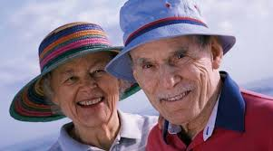
organiziranje skrbi ako je potrebno
prihvaćanje svoje smrtnosti
pronalaženje zadovoljstva u svojoj obitelji
prihvaćanje sebe kao stare osobe

Slide 5
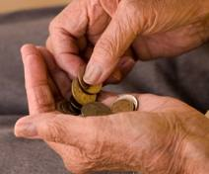
Promjene životnog stila
promjene socijalnih uloga i funkcija
promjene u funkcijama organizma i sposobnostima
prilagodba na kronične fizičke i emocionalne promjene i poremećaje
prilagodba na umirovljenje
veća količina slobodnog vremena

Slide 6
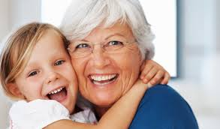
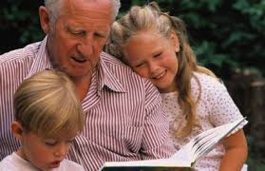
smanjeni prihodi
promjene roditeljskih uloga
prilagodba na ulogu baka/djedova
održavanje samopoštovanja i neovisnosti
više vremena za razmišljanje o životu
prilagodba na moguću smrt

